Slide 1
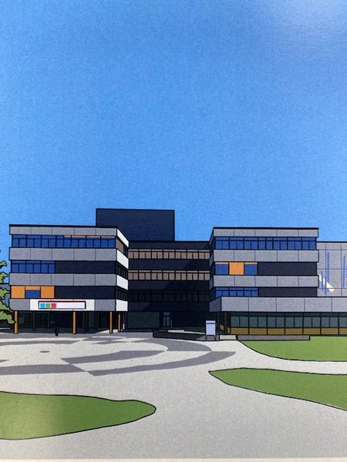

Slide 2
Informationen zur
E-Phase

Slide 3
Einführungsphase
Neu im Kurssystem
E1 Einführung und Schnuppern in 3 Neigungskursen (Vorleistungskursen)
E2 Reduzierung auf 2 Vorleistungskurse
In der Regel sind dies auch die Leistungskurs in der Q - Phase

Slide 4
E-Phase: 34 Stunden + 1/+2
Pflicht
Wahlpflicht
E 3
F/ L/Spa 3
Kunst / Musik / DS 2
Religion (ev./kath.) / Ethik 2
Informatik 2
Geografie 2
Sport-Theorie 2
Interkulturelle Kommunikation 2
3. FS (F / L / Spa) 3
3. NaWi 3
Deutsch 3 + 1
G 2
PoWi / WiWi 2
Mathematik 4
Bio Ch Ph je 2
Sport 2
Tutor-Stunde 1
Neigungskurse 1/E2

Slide 5
Leistungskurs - Möglichkeiten
Deutsch Geschichte Mathematik Sport
Englisch PoWi Biologie
Französisch Geografie Chemie
Latein WiWi Physik
Spanisch Informatik
Musik
Kunst

Slide 6
Stufenfahrt in der Einführungsphase
In diesem Jahr nach Chemnitz und Leipzig

Slide 7
Stufenfahrt in der Einführungsphase
Kennlernfahrt mit Projekttagen und Methodentraining

Slide 8
Stufenfahrt in der Einführungsphase
Frau Kolb Frau Peiffer
Frau Liebenow Herr Paal
Frau Lustenberger Frau Euler Frau Weber Frau Eichner Herr Kirschnick Frau Schmidt Herr Weigelt Frau Tarakci

Slide 9
Sexuelle Bildung an der MTS

Slide 10
Sexuelle Bildung in der Oberstufe
Sexuelle Bildung an der Main-Taunus-Schule in der Oberstufe
Allgemeines: Die Sexuelle Bildung ist ein fächerübergreifender Erziehungsauftrag der Schulen (§7 HSchG) und wir orientieren uns dabei an: - dem Lehrplan zur Sexualerziehung in Hessen (2016) - dem Schulcurriculum zur Sexualerziehung an der MTS - dem Kerncurriculum gymnasiale Oberstufe Hessen

Slide 11
Sexuelle Bildung in der Oberstufe
Fächerverbindende Themen und Kompetenzen Altersgruppe 16- 19
geschlechterspezifisches Rollenverhalten
Wandel der Rollenverständnisse abhängig von Kultur und Alter -→Fächer: Englisch, Geschichte, Deutsch
sexuelle Belästigung / sexueller Übergriff
Definitionen und Hilfsangebote → Fächer: PoWi, Religion / Ethik
Aufklärung über sexuelle Orientierung und Geschlechtsidentität ® Fächer: Religion und Beratungsteam der MTS
Recht auf sexuelle Selbstbestimmung → Beratungsteam der MTS

Slide 12
Sexuelle Bildung in der Oberstufe
Fächerverbindende Themen und Kompetenzen Altersgruppe 16- 19
Kinderwunsch, Schwangerschaft, Empfängnisverhütung, Adoption, Leihmutterschaft, künstliche Befruchtung, Pflegeeltern -> Fächer: Biologie, Ethik / Religion
Verhütung, Prävention von ungewollter Schwangerschaft, Prävention von sexuell übertragbaren Krankheiten -> Fächer: Biologie, Englisch - Schwangerschaftsabbruch, §218 StGB und Beratungsangebote -> Fächer: Ethik / Religion und Beratungsteam der MTS

Slide 13
Sexuelle Bildung in der Oberstufe
Themenfelder speziell im Fach Biologie in der E-Phase
Mutation am Beispiel von Trisomie 21
Festlegung des Geschlechts beim Menschen
von der Befruchtung zur Blastozyste - embryonale Schädigungen

Slide 14
Sexuelle Bildung in der Oberstufe
Themenfelder speziell im Fach Biologie in der Q-Phase
Erbgänge - pränatale Diagnostik und verantwortungsbewusste Beratung an einem Beispiel
Methode der Präimplationsdiagnostik an einem Beispiel und ethische Herausforderungen
Gentechnik: Risiken und Chancen

Slide 15
Sexuelle Bildung in der Oberstufe
Weitere Unterstützungsangebote an unserer Schule
Beratungsteam der MTS (Ansprechbar)
Arbeitsgruppe: Prävention von sexueller Gewalt (Schutzkonzept)
Vertrauenslehrerin Frau Stahl
UBUS (pädagogische Fachkraft): Paula Walentowitz
Sexuelle Bildung: Jana Origer

Slide 16
Studien- und Berufsorientierung in der gymnasialen Oberstufe

Slide 17
Was ist unser Ziel?
Begleitung der SuS bei allen Fragen, die sich mit ihrer beruflichen Zukunft nach dem Abitur beschäftigen
Angebote an die SuS, um deren Studien- und Berufswahl zu unterstützen

Slide 18
Was ist geplant?
Berufspraktikum 20.01.2025 - 31.01.2025
Ziel:
Berufsfeld kennenlernen
Auswahl des Platzes unter Berücksichtigung eigner Stärken und Kompetenzen
erste Kontakte für die Zeit nach dem Abitur knüpfen
Arbeitsalltag und Prozesse sowie Abläufe in einem Unternehmen kennenlernen
Abgabe der Bestätigung bis nach den Herbstferien bei der PoWi-Lehrkraft!

Slide 19
Was ist geplant?
Zusammenarbeit mit der Agentur für Arbeit
Vortrag zu „Wegen nach dem Abitur“
Regelmäßige Sprechstunde durch Abi-Beraterin der Agentur für Arbeit an der MTS zur individuellen Beratung
(Zeiten werden noch bekanntgegeben)

Slide 20
Was ist geplant?
Zusammenarbeit mit unserer Partner-Uni
Besuch der zweitägigen Messe „Main Study“
(Infoveranstaltungen, Probevorlesungen)
Vortrag
„Wie werde ich Studierende/r der Goethe Uni?“

Slide 21
Was ist geplant?
Weitere Bausteine:
Info-Vortrag über Freiwilligendienst in Hessen und im Ausland durch Volunta
Verweis auf aktuelle Veranstaltungen, z.B. Tag der offenen Tür, Ausbildungsmessen …, per SPH
„BO-Stunden“ im Rahmen der Tut-Stunden/PoWi-Stunden (z.B. Selbsteinschätzungstests)

Slide 22
Verantwortliche Lehrkräfte
Nadine Gerhard (Koordinatorin der BO):
Gerhard@main-taunus-schule.de
Kirsten Eisenmann: Eisenmann@main-taunus-schule.de
Kontaktieren Sie uns gerne bei Fragen!
Wichtige Infos finden Sie auch auf der Schulhomepage unter „Berufsorientierung und Praktika“

Slide 23
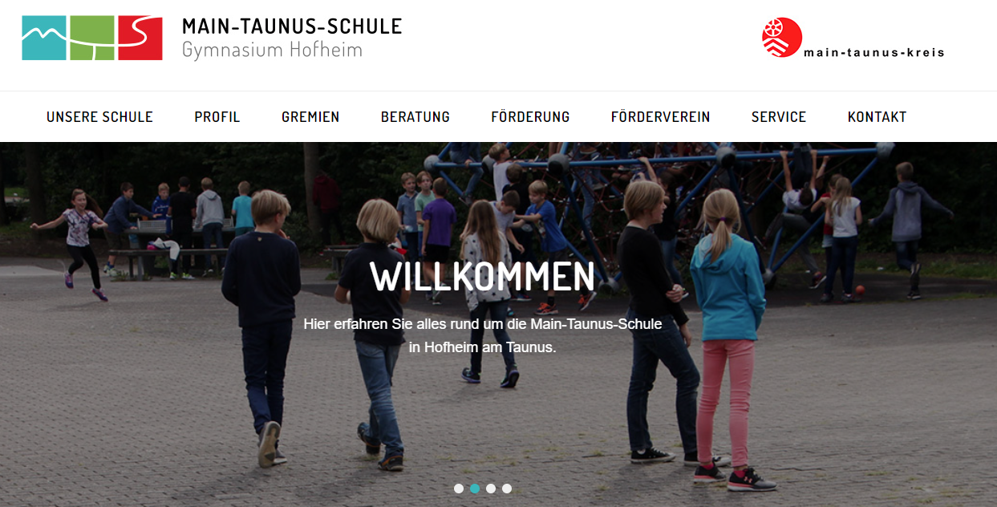

Slide 24
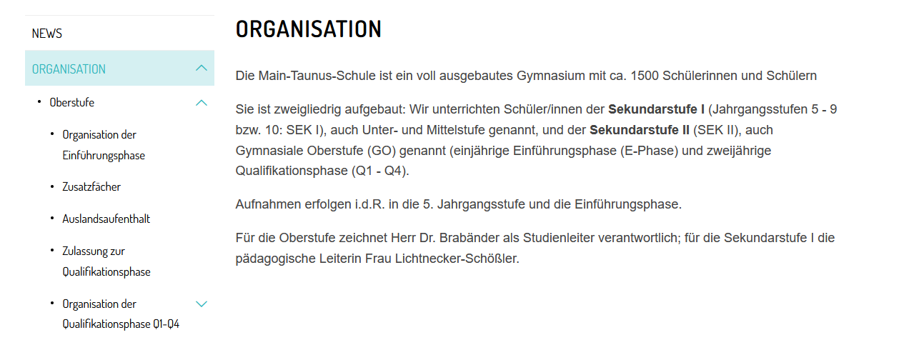

Slide 26
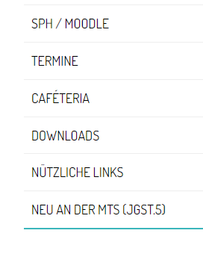

Slide 27
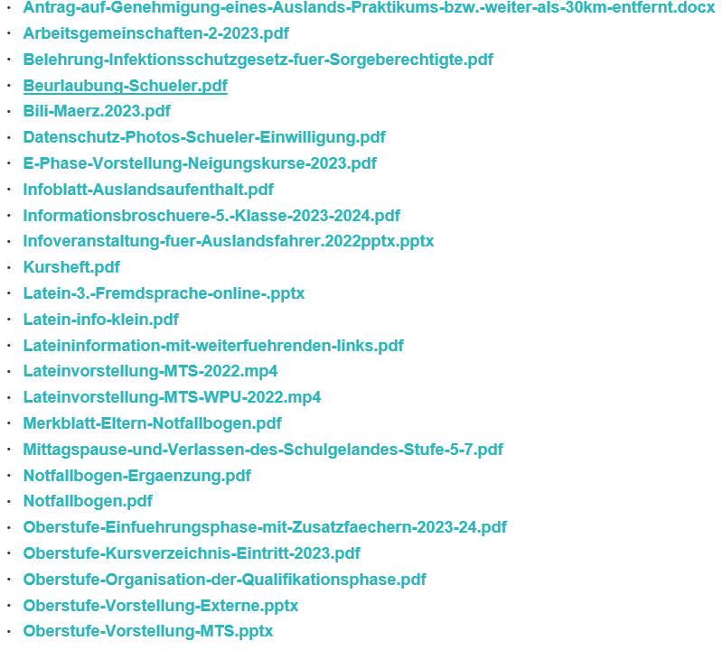

Slide 29
Wir wünschen einen guten Start und Abschluss an der MTS

Slide 30
Danke für die Aufmerksamkeit
www.main-taunus-schule.de
poststelle@main-taunus.hofheim.schulverwaltung.hessen.de

